Slide 1

Kunstig intelligens
Hva trenger jeg å kunne om KI når jeg skriver?
Hilde Westbye
Leder Juridisk bibliotek og lederteam CELL v. Det juridiske fakultet

Slide 2
Før vi setter i gang med å skrive (med KI – men også andre skytjenester)
Lage en konto?
Kobler verktøyet det du putter inn med dine personlige opplysninger?
Du skal skrive en liten forskningsoppgave og har gjort intervjuer du vil at verktøyet skal hjelpe deg med å analysere – kan du putte intervjuedataene inn i verktøyet?
Hva gjør verktøyet med det du putter inn?
  Du har en utrolig bra idé og har prøvd å formidle denne i en kort tekst, og vil finne ut om språket i teksten er grammatisk riktig
  Noen andre har skrevet en veldig bra artikkel og du vil bruke et verktøy til å oppsummere denne for å bruke i din tekst

Slide 3
Trenger vi tenke på hvordan KI-verktøyet virker?
Hvordan lagrer verktøyet informasjonen som puttes inn?
Hvordan trenes verktøyet?
Sies det noe om hvordan verktøyet virker, på nettsider/app?
Verktøyene UiO anbefaler er sikre
Hvordan finner vi ut hva de sikre verktøyene er?

Slide 4
Rett og galt, etikk, samfunnsansvar...
Opphavsrett
Har du skrevet det selv?
Plagiat
"gir inntrykk av at eksamenssvaret er meir sjølvstendig enn det faktisk er"
Bias (i KIens treningsgrunnlag)
Kjønn og mangfold
Kommersielt

Slide 5
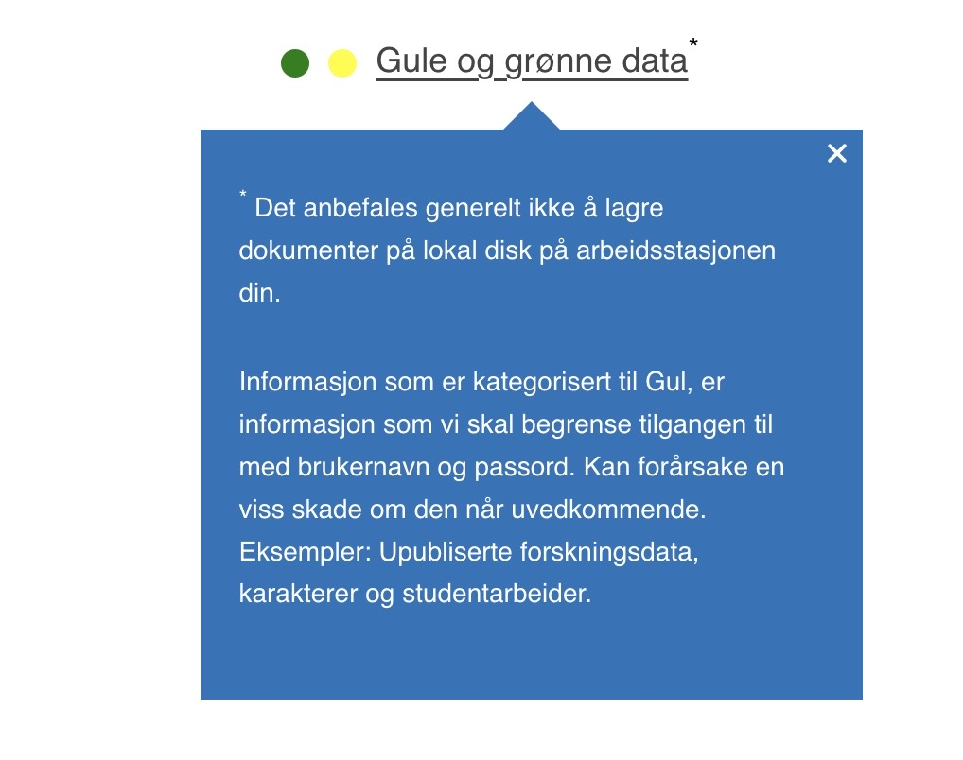
Litt personvern
Hva kan du putte inn i GPTUiO?
Hvordan finne ut mer om grønne, gule, rød og svarte data?
https://www.uio.no/tjenester/it/sikkerhet/lsis/tillegg/lagring/infoklasser.html

Slide 6
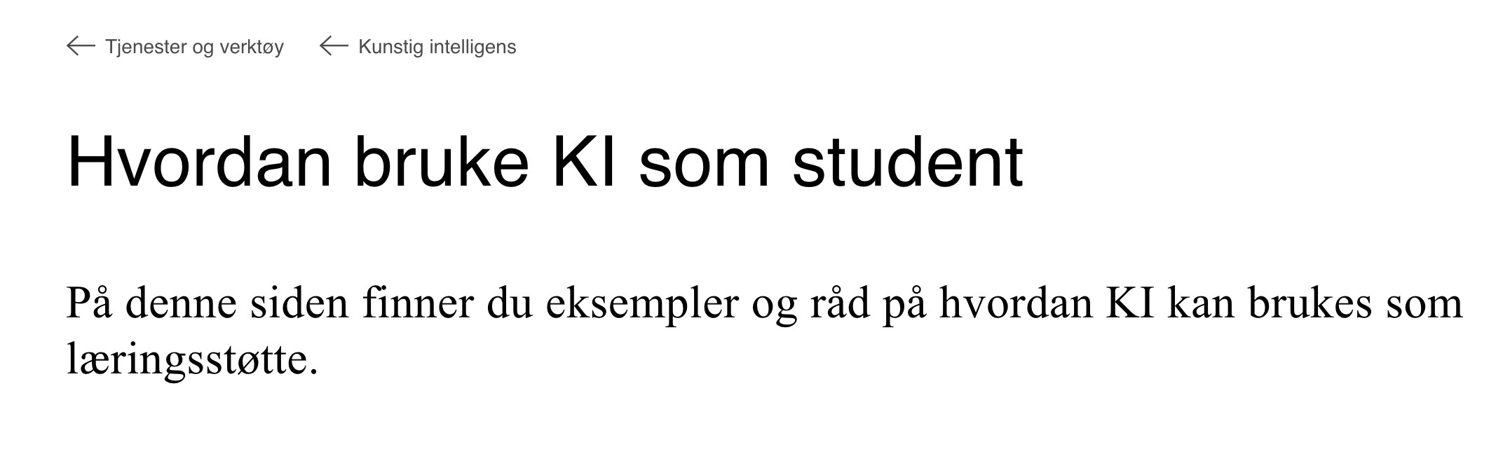
https://www.uio.no/tjenester/ki/

Slide 7
Hva kan du sette deg inn i?
Forstå teknologien: generativ, søketeknologi osv.
Når vi skriver – hva kan vi bruke verktøyet til?
Prompting
Kva slags verktøy finnes?
Lurer du på om bruk av KI-verktøy er fusk?
  Kva sier underviseren din, eksamensreglement osv.
  Tilbakemelding: Ikke tydelig nok
Bærekraft/miljøpåvirkning

Slide 8
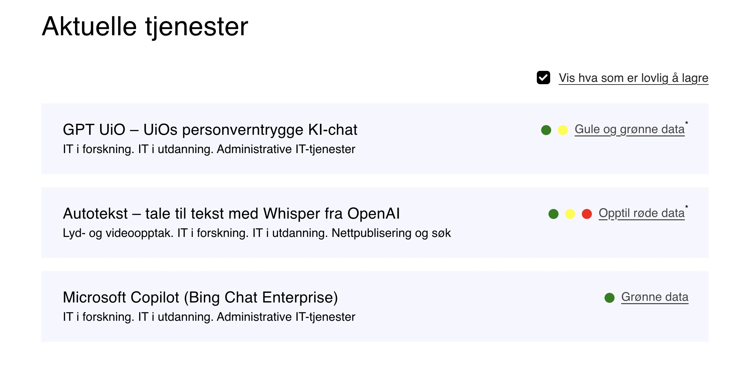

Slide 9
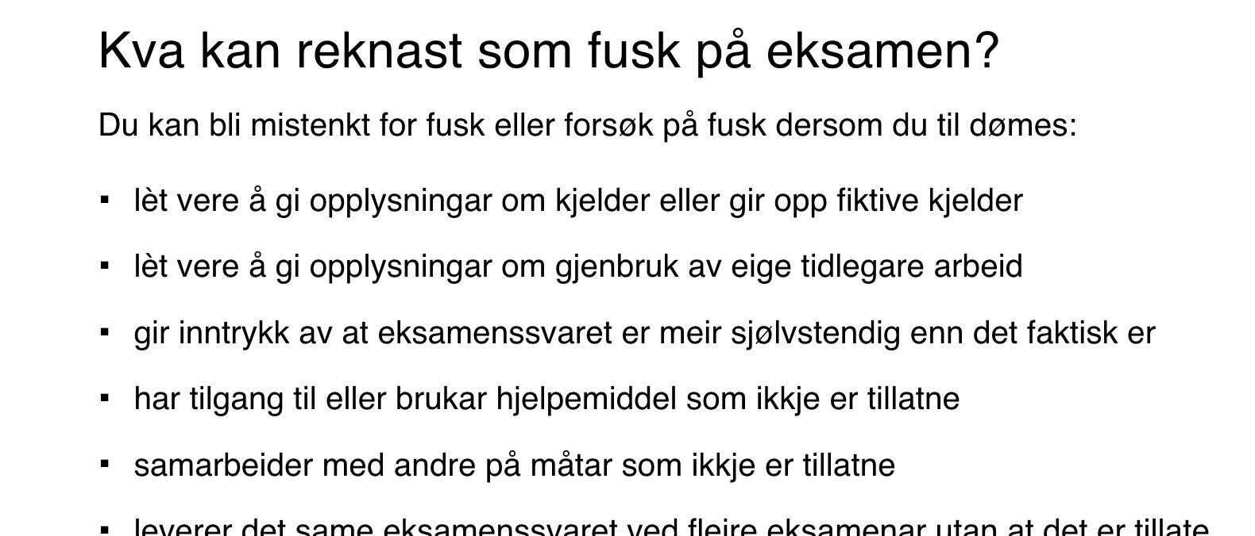
Lurer du på om bruk av KI-verktøy er fusk?

